Slide 1
Спинальный инсульт
Каыедра нейрохирургии НГМУ

Slide 2
Цель: рассмотреть спинальный инсульт, синдромы и лечение

Slide 3
ЗАДАЧИ
Изучение эпидемиологии, классификации, клинических проявлений, методов диагностики и терапии при спинальном инсульте

Slide 4
План
КЛАССИФИКАЦИЯ
ЭТИОЛОГИЯ
АНАМНЕЗ
СИНДРОМЫ
ДИАГНОСТИКА
ЛЕЧЕНИЕ

Slide 5
КЛАССИФИКАЦИЯ СОСУДИСТЫХ ЗАБОЛЕВАНИЙ СПИННОГО МОЗГА.
I. Заболевания и патологические состояния, приводящие к нарушению кровообращения в спинном мозгу.
· Поражение сосудов спинного мозга и их истоков (врожденная патология (мальформации), приобретенная патология сосудов (атеросклероз и его осложнения, инфекционные и аллергические васкулиты, токсическое и компрессионное поражение сосудов).
· Нарушение общей и региональной гемодинамики (инфаркт миокарда, гипертоническая и гипотоническая болезни, острая сердечно-сосудистая недостаточность и др.).
· Болезни крови и изменения физико-химических свойств.
II. Темп и характер нарушения спинномозгового кровообращения.
1. Начальные проявления недостаточности кровообращения спинного мозга.
2. Острые нарушения спинномозгового кровообращения:
· преходящие (транзиторные) ишемические нарушения (миелогенная, каудогенная, сочетанная перемежающаяся хромота);
· ишемический инсульт спинного мозга (тромботический, нетромботический, эмболический, компрессионный);
· геморрагический инсульт (гематомиелия, гематорахис, спинальное субарахноидальное кровоизлияние, эпидуральная и субдуральная гематома (гематорахис));
3. Медленно прогрессирующие ишемические нарушения спинномозгового кровообращения.
4. Характер нарушения спинального кровообращения не установлен.

Slide 6
Спинальный инсульт — острое нарушение спинального кровообращения с повреждением спинного мозга и расстройством его функций вследствие затруднения или прекращения поступления крови.
Этиология и патогенез
Причинами нарушения кровообращения спинного мозга являются: окклюзия и стеноз сосудов, обусловленные атеросклерозом, сдавлением опухолью или грыжей межпозвоночного диска, остеохондрозом позвоночника, патологией аорты, болезнями крови, сердечно-сосудистой системы, васкулитами.
Причинами геморрагического спинального инсульта могут стать травмы позвоночника, аномалии сосудистой системы спинного мозга(артериовенозные аневризмы).
Выделяют ишемический и геморрагический спинальные инсульты.

Slide 7
Клиническая картина и симптомы
1.Ишемический спинальный инсульт.
В течении болезни можно выделить несколько стадий:
- стадию предвестников (дальних и близких);
- стадию развития инсульта;
- стадию обратного развития;
- стадию резидуальных явлений (если не наступило полного выздоровления).
Предвестниками ишемического спинального инсульта являются пароксизмы преходящих спинномозговых расстройств (миелогенная, каудогенная или сочетанная перемежающаяся хромота, преходящие боли и парестезии в области позвоночника или в проекции разветвления определенных спинномозговых корешков, расстройства на функции тазовых органов).

Slide 8
Клиника ишемического спинального инсульта зависит от обширности ишемии но поперечнику спинного мозга:
- При ишемии в верхнешейном отделе спинного мозга (СI-CIV) возможны паралич дыхательных мышц, спастическая тетраплегия, расстройства всех видов чувствительности но проводниковому типу книзу от уровня поражения, нарушения функций тазовых органов (задержка мочеиспускания и дефекации).
- При ишемии в области шейного утолщения спинного мозга развиваются периферический паралич верхних конечностей и спастический нижних, расстройства всех видов чувствительности по проводниковому типу книзу от уровня поражения, задержка мочеиспускания и дефекации, синдром Горнера.
- Поражение верхнегрудного отдела спинного мозга характеризуется нижней спастической параплегией, отсутствием брюшных рефлексов, расстройством чувствительности но проводниковому типу, задержкой мочеиспускания и дефекации.
- При поражении поясничного отдела спинного мозга возникает вялый паралич мышц проксимальных отделов нижних конечностей, исчезают коленные рефлексы и усиливаются ахилловы, развиваются расстройства всех видов чувствительности книзу от паховых складок. Наблюдается задержка мочеиспускания и дефекации.
- Для поражения мозгового конуса характерны выпадение чувствительности в области промежности, истинное недержание мочи и кала.

Slide 9
2.Геморрагический спинальный инсульт.
Клиническая картина зависит от локализации гематомы. Появляются периферические парезы соответствующих мышечных групп и сегментарная диссоциированная анестезия. Может нарушаться функция тазовых органов. При гематомиелии в области шейных сегментов к периферическому парезу рук и центральному ног может присоединиться нарушение функции дыхания (парез мышц диафрагмы).

Slide 10
Диагностика
Люмбальная пункция - обнаружение крови в спинномозговой жидкости при геморрагическом инсульте.
Ангиография.
Спондилография.
Миелография.
Компьютерная томография.
Магнитно-резонансная томография.

Slide 11
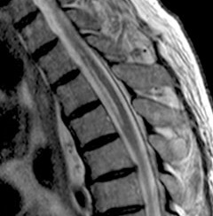
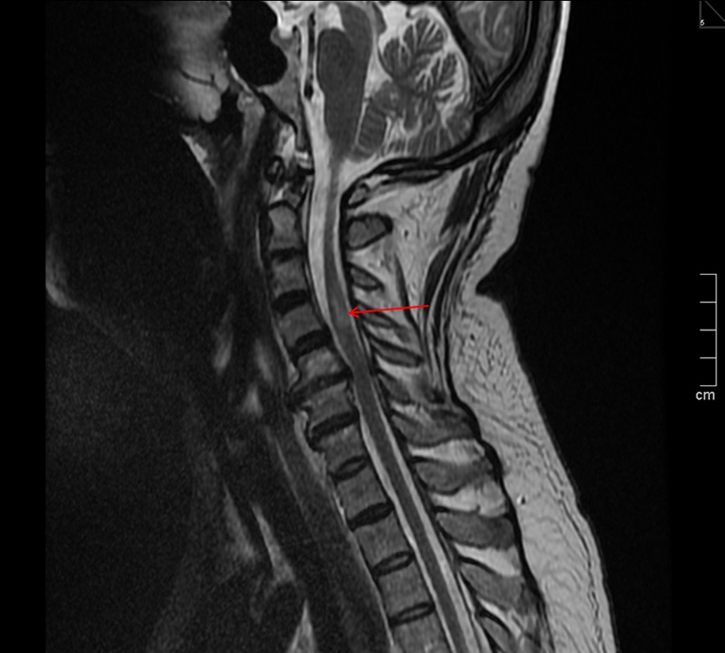

Slide 12
Лечение аналогично лечению церебрального инсульта.
Назначают сосудорасширяющие средства, способствующие улучшению коллатерального кровообращения, стимулирующие сердечно-сосудистую деятельность (эуфиллин, дибазол, никотиновую кислоту, компламин, кордиамин, но-шпу, папаверина гидрохлорид), вазоактивные препараты (пентоксифиллин, кавинтон. инстенон, сермион, стугерон), а также препараты, улучшающие реологию крови (декстраны, трентал, курантил). Проводят дегидратационную терапию (лазикс, маинит), назначают антикоагулянты прямого и непрямого действия (гепарин, пелентан, фенилин, синкумар, фраксипарин).

Slide 13
Литература
1. Гусев Е. И. Неврология и нейрохирургия [Комплект] : учебник: в 2 т. Т.2 : Нейрохирургия / ред.: А. Н. Коновалов, А. В. Козлов. - 2-е изд.,испр.и доп. - М. : ГЭОТАР-Медиа, 2009. - 420 с. : ил. 1,0 5
2. Можаев С. В. Нейрохирургия: учебник / С. В. Можаев, А. А. Скоромец, Т. А. Скоромец. - 2-е изд., перераб. и доп. - М. : ГЭОТАР-Медиа, 2009. - 480 с. : ил..
3. Лекции по нейрохирургии : учебник / ред. В. В. Крылов. - М. : Авторская академия : Товарищество научных изданий КМК, 2007. - 234 с. : ил.
Цементис, Сотириос А. Дифференциальная диагностика в неврологии и нейрохирургии : пер. с англ. / С. А. Цементис ; ред. Е. И. Гусев. - М. : ГЭОТАР-Медиа, 2007. - 384 с. : ил.
Неврология и нейрохирургия : клинические рекомендации / ред. Е. И. Гусев, А. Н. Коновалов, А. Б. Гехт. - М. : ГЭОТАР-Медиа, 2007. – 368 с.

